Slide 1
One Fit Man
Andreas Karches
Benny Kirschner
Niclas Schöppner

Slide 2
Beschreibung
Es ist ein ganz besonderer Tag für unseren Protagonisten, denn heute findet für ihn ein wichtiger Fitnesstest statt. Er tritt gegen andere extrem fitte Männer an um seine Stärke unter Beweis zu stellen. Dabei übertrifft er jedoch alle Erwartungen, bis zu dem Punkt an dem er sogar die Einrichtung zerstört!

Slide 3
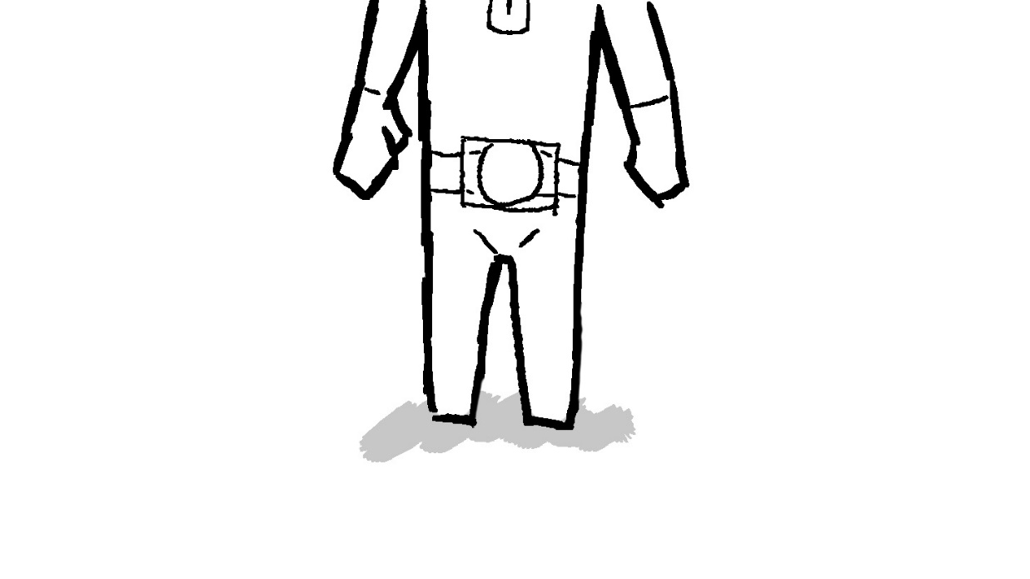
Storyboard
Szene 1
Shot 1
Objekte: Halle, One Fit Man
Animation: Keine

Slide 4
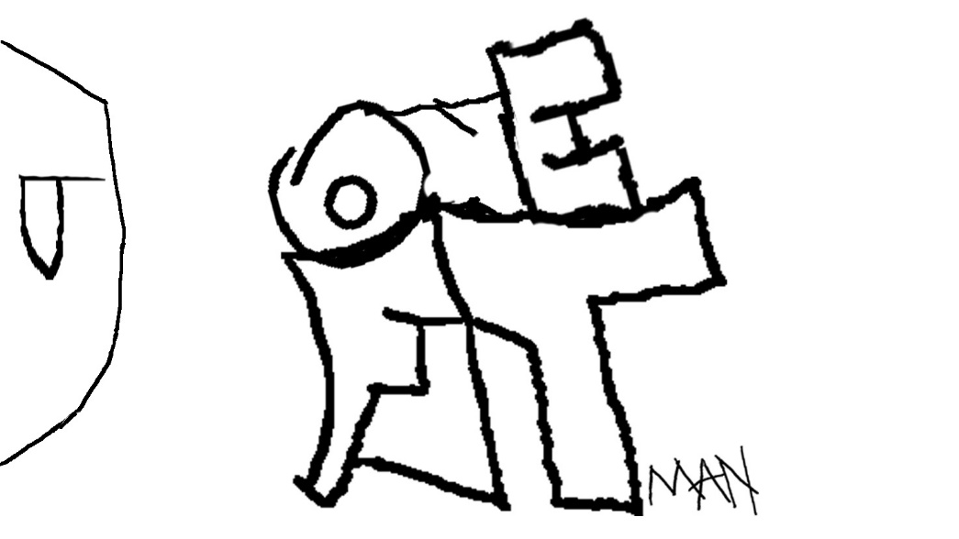
Storyboard
Szene 1
Shot 2
Objekte: Halle ,One Fit Man
(Titel in der Post)
Animation: Keine

Slide 5
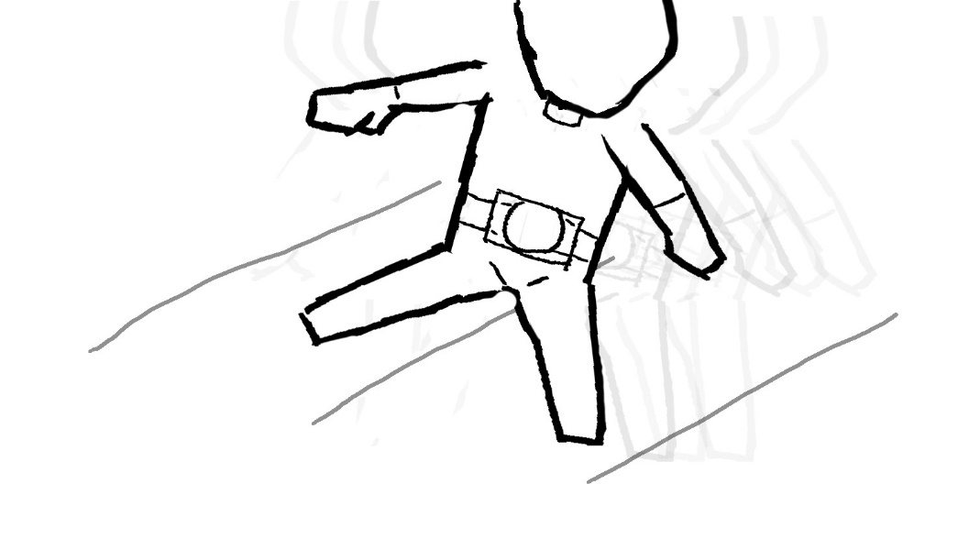
Storyboard
Szene 2
Shot 1
Objekte: Halle, One Fit Man, Rennbahn
Animation: Sidestepping (mit afterimages)

Slide 6
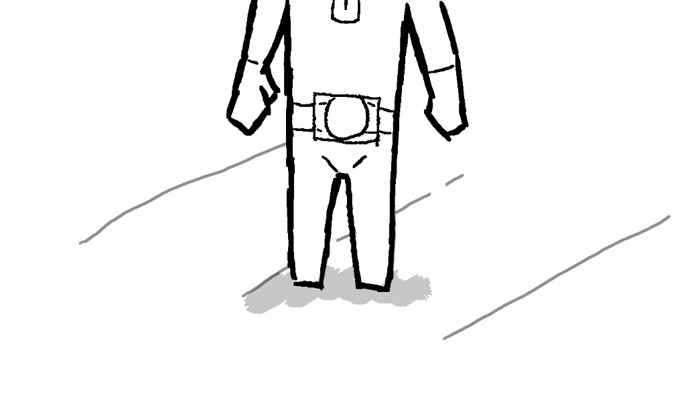
Storyboard
Szene 2
Shot 2
Objekte: Halle, One Fit Man, Rennbahn
Animation: Keine

Slide 7
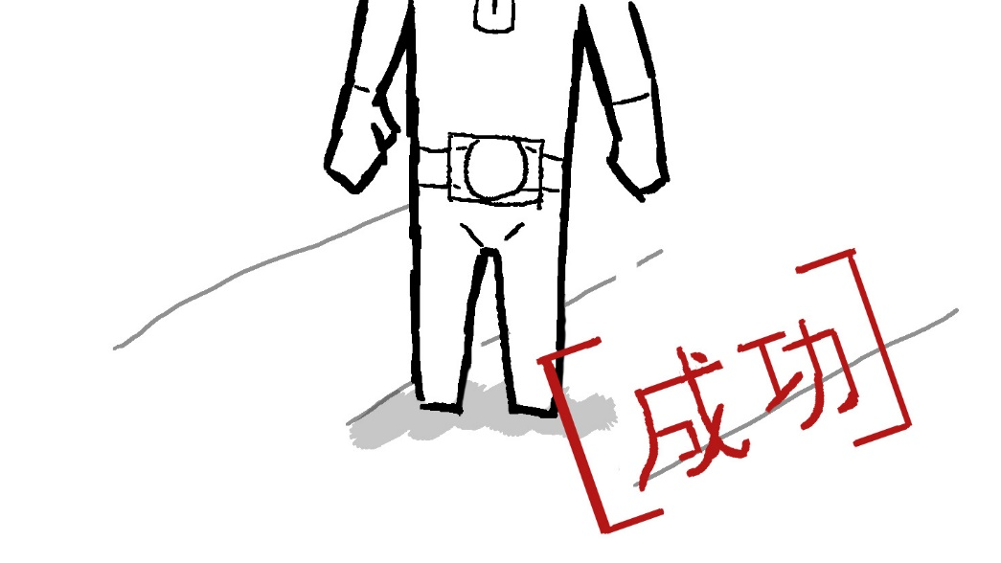
Storyboard
Szene 2
Shot 3
Objekte: Halle, One Fit Man, Rennbahn (Stempel in der Post)
Animation: Keine

Slide 8
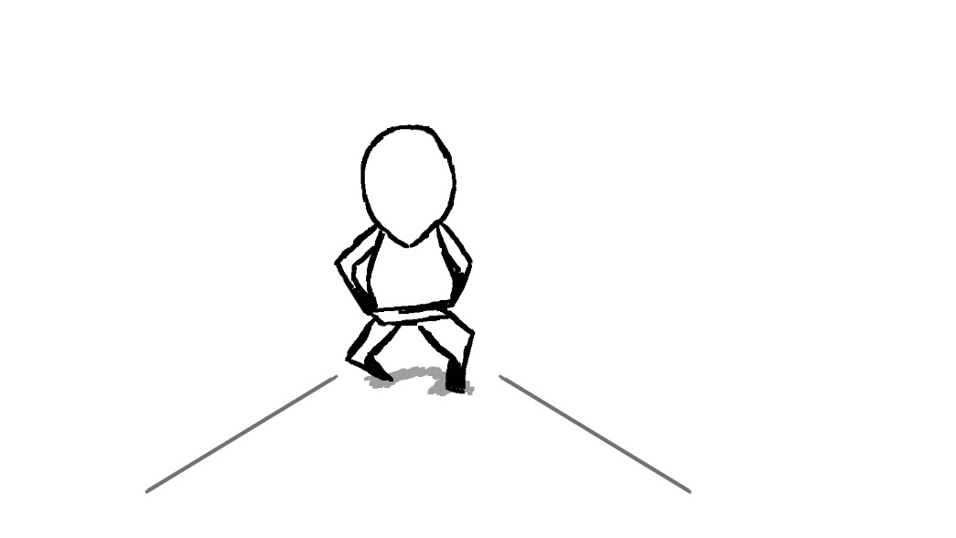
Storyboard
Szene 3
Shot 1
Objekte: Halle, One Fit Man, Rennbahn, andere Läufer
Animation: Loslaufen OFM

Slide 9
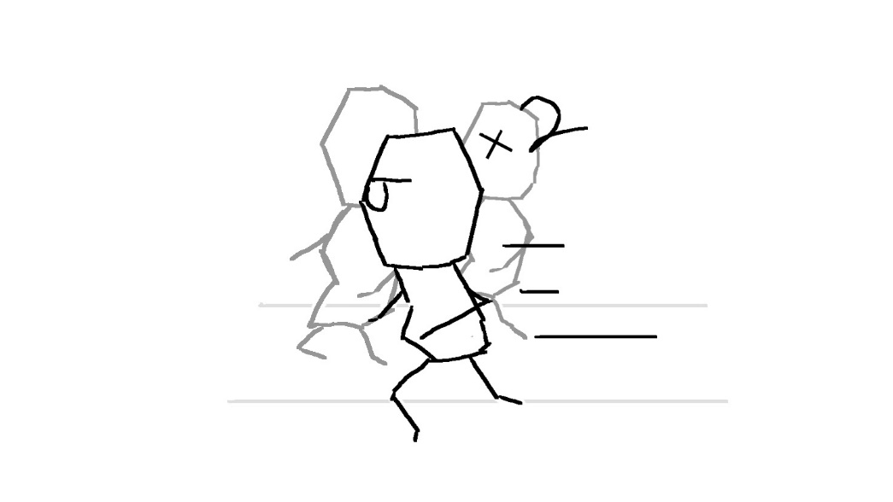
Storyboard
Szene 3
Shot 2
Objekte: Halle, One Fit Man, Rennbahn, andere Läufer
Animation: Laufen der Kontrahenten und OFM

Slide 10
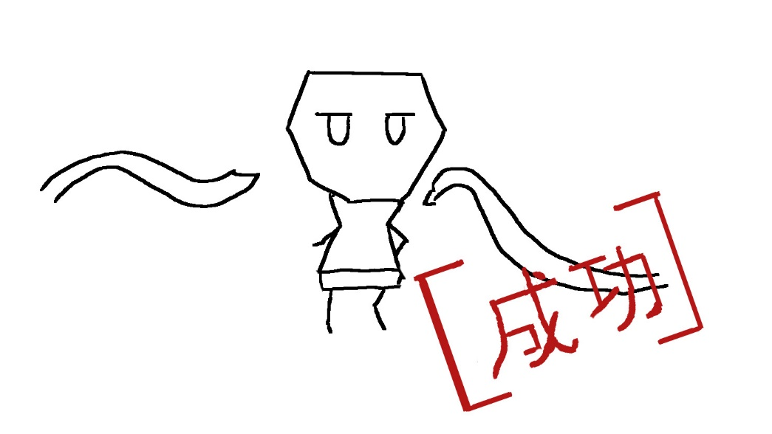
Storyboard
Szene 3
Shot 3
Objekte: Halle, One Fit Man, Ziellinie, Rennbahn (Stempel in der Post)
Animation: OFM rennt ins Ziel, Zielband reißt

Slide 11
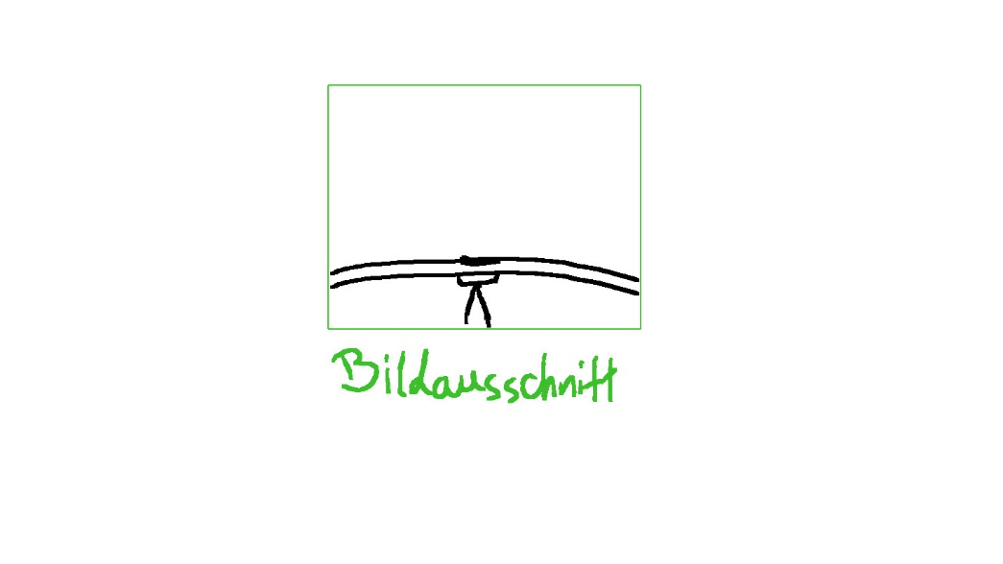
Storyboard
Szene 4
Shot 1
Objekte: Halle, One Fit Man, Gewichtsstange
Animation: Stange biegt sich

Slide 12
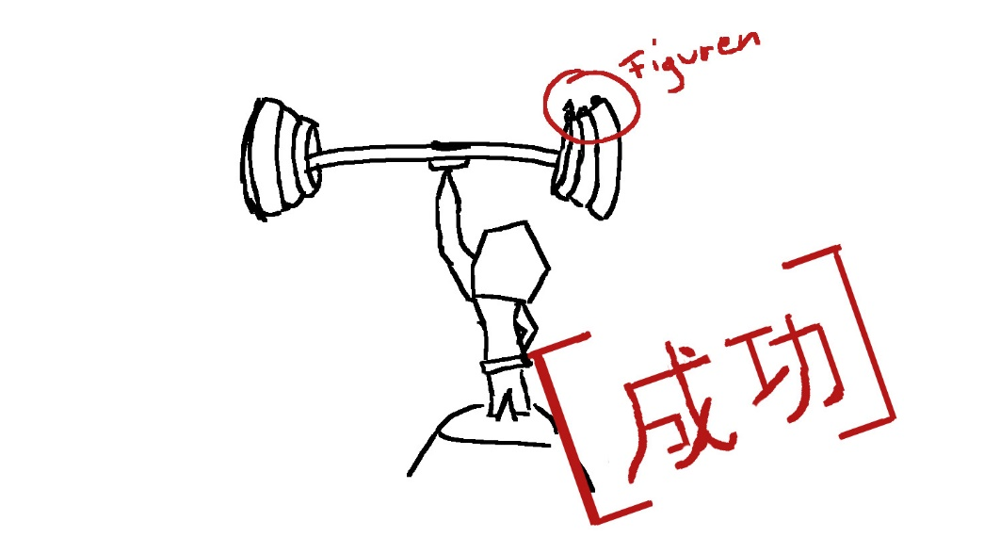
Storyboard
Szene 4
Shot 2
Objekte: Halle, One Fit Man, Gewicht, Figuren, Podest (Stempel in der Post)
Animation: Keine

Slide 13
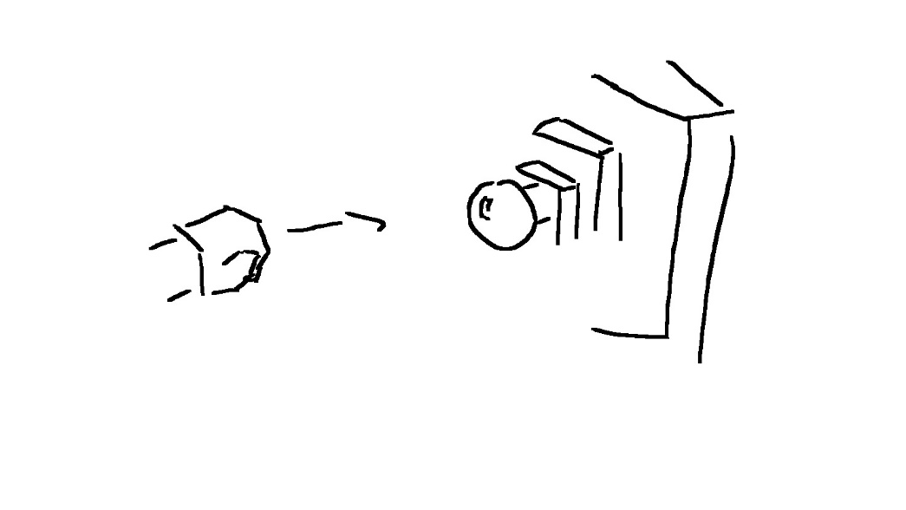
Storyboard
Szene 5
Shot 1
Objekte: Halle, One Fit Man, Schlagautomat
Animation: OFM Faust schlägt auf Automat

Slide 14
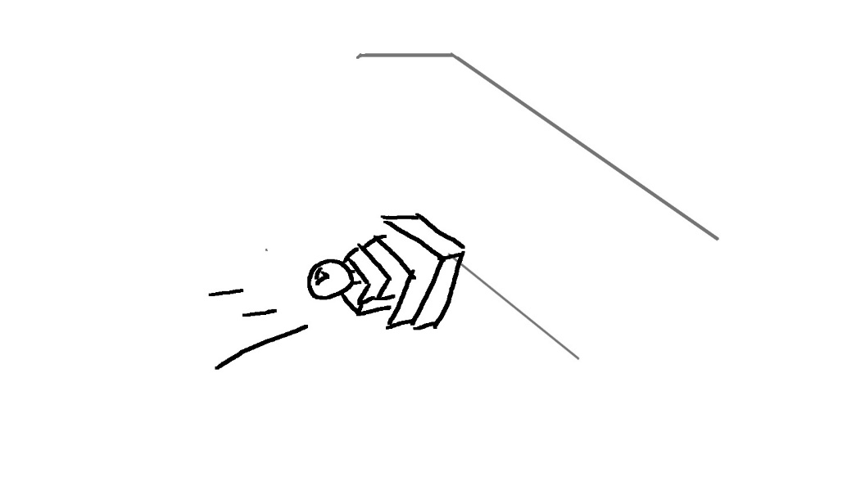
Storyboard
Szene 5
Shot 2
Objekte: Halle, Schlagautomat
Animation: Automat fliegt auf Wand zu

Slide 15
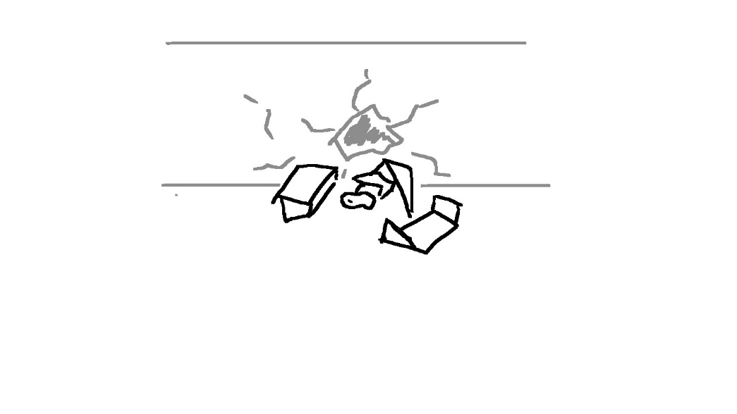
Storyboard
Szene 5
Shot 3
Objekte: Halle, Schlagautomat, Loch in Wand
Animation: Wand bröselt

Slide 16
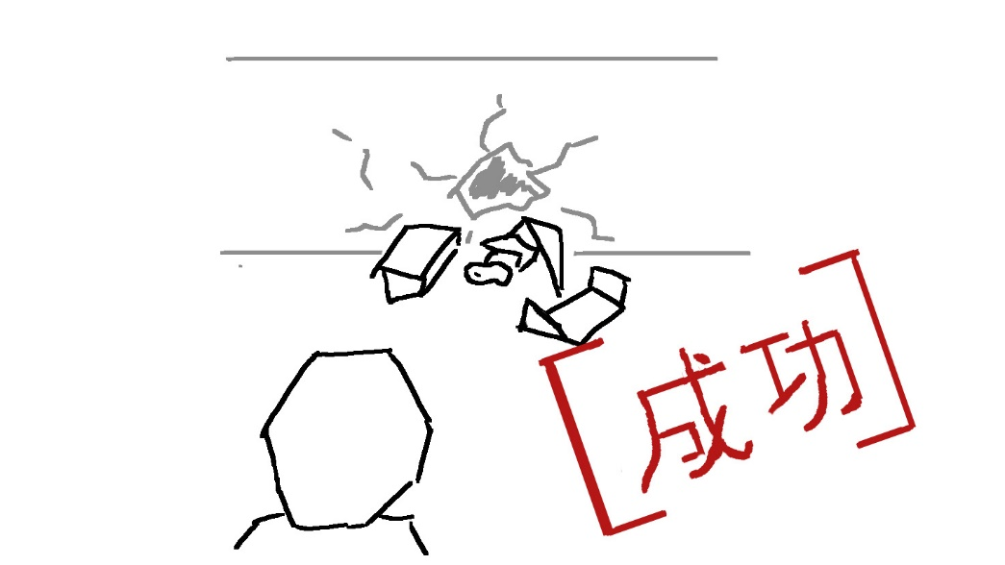
Storyboard
Szene 5
Shot 4
Objekte: Halle, One Fit Man, Schlagautomat RIP (Stempel in der Post)
Animation: Keine

Slide 17
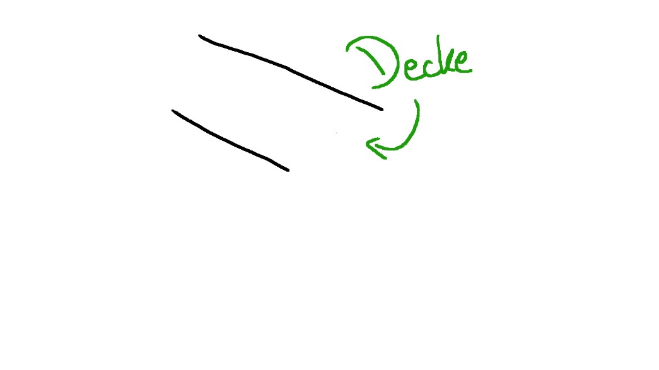
Storyboard
Szene 6
Shot 1
Objekte: Halle
Animation: Keine

Slide 18
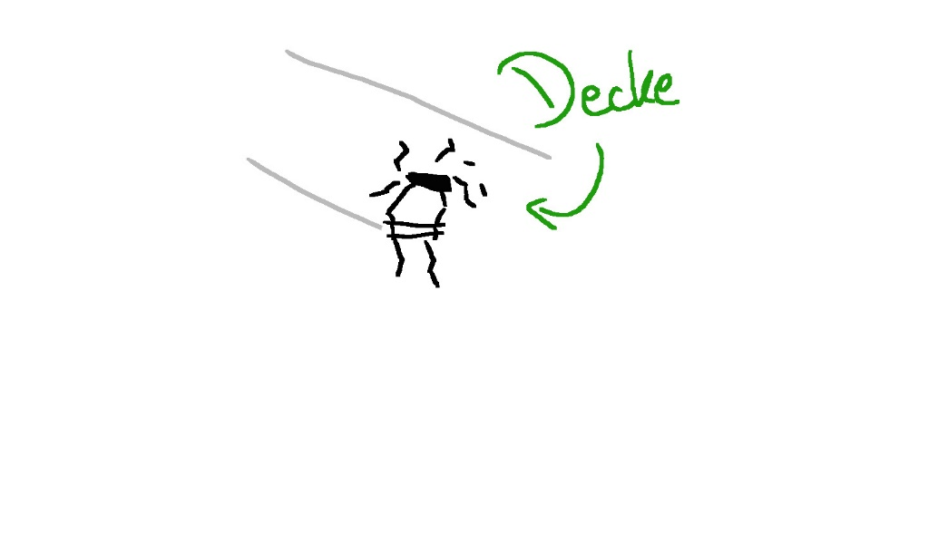
Storyboard
Szene 6
Shot 2
Objekte: Halle, One Fit Man
Animation: OFM springt in Decke

Slide 19
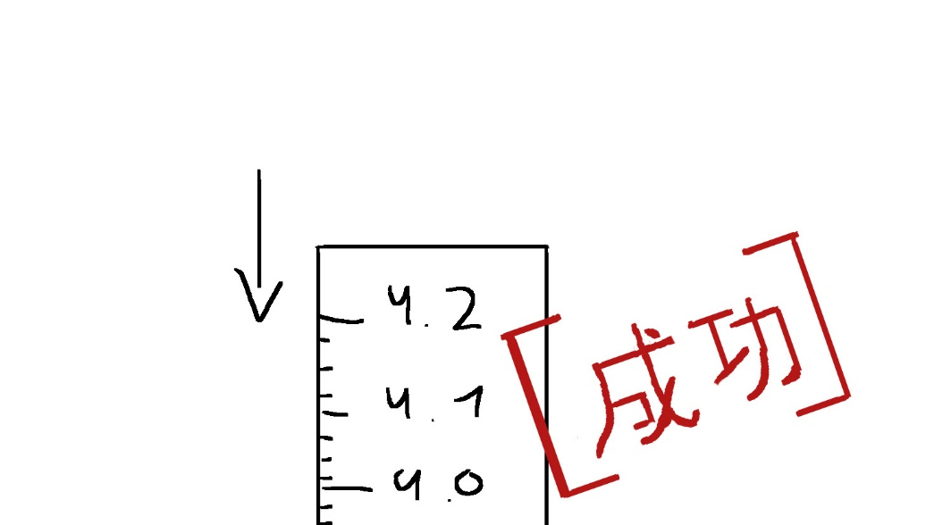
Storyboard
Szene 6
Shot 3
Objekte: Halle, Messlatte (Stempel in der Post)
Animation: Keine

Slide 20
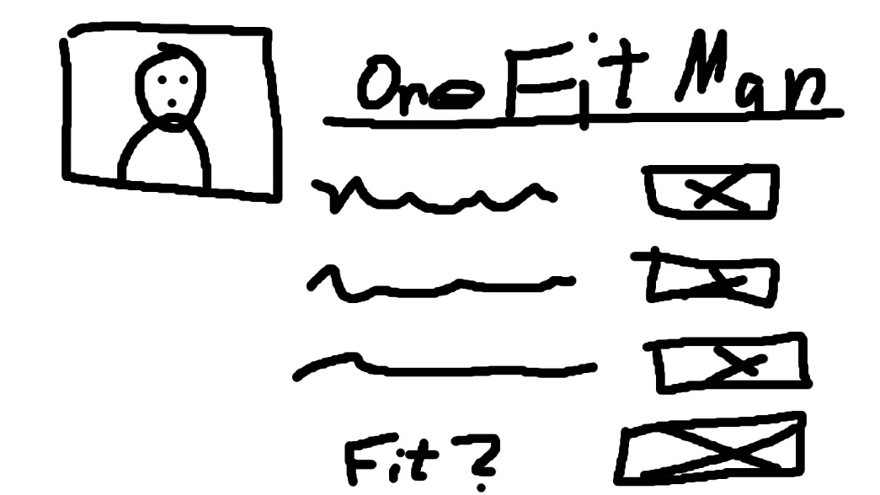
Storyboard
Objekte: Stempel in der Post
Animation: Keine

Slide 21
Zeitplan
Wann | Andreas |  | Benny |  | Niclas
16.11 - 22.11 (KW 47) | Modellieren OFM, zwei Läufer, Erstellen der Texturen für OFM, Läufer, Messlatte |  | Kamerafahrten, Modellieren der Rennstrecke, Halle, Podest, beide Löcher |  | Trennwände, Zielband, Gewichte, Schlagautomat, Kaputter Schlagautomat
23.11 - 29.11 (KW 48) | Animation Szene 2, Szene 5 |  | Animation Szene 3, Szene 5 |  | Animation Szene 4, Szene 6
30.11 - 06.12 (KW 49) | Postproduction (Stempel, Zertifikat, Soundeffekte, evtl. weitere Effekte)
07.12 - 13.12 (KW 50) | RENDERN

Slide 22
Größtes Risiko
Animationen sehen nicht wie geplant aus, bzw. sind zu kompliziert.
Lösung: Vereinfachte Animationen, andere Kameraeinstellungen

Slide 23
ToDo-List:
Objekte: OFM Andere Läufer Halle Trennwände Rennbahn Zielband Gewicht(e) Podest Schlagautomat kaputter Schlagautomat Loch für Wand Loch für Decke Messlatte evtl. Bröseln d. Wand und Decke (Partikeleffekte) | Post: Stempel Formular Soundeffekte evtl. Effekte Animationen: Sidestepping Startposition für Rennen Rennen Reissen des Zielbands Biegende Gewichtestange Faust auf Automat zufliegen Fliegender Schlagautomat Bröseln der Wand OFM in Decke stecken

